Slide 1


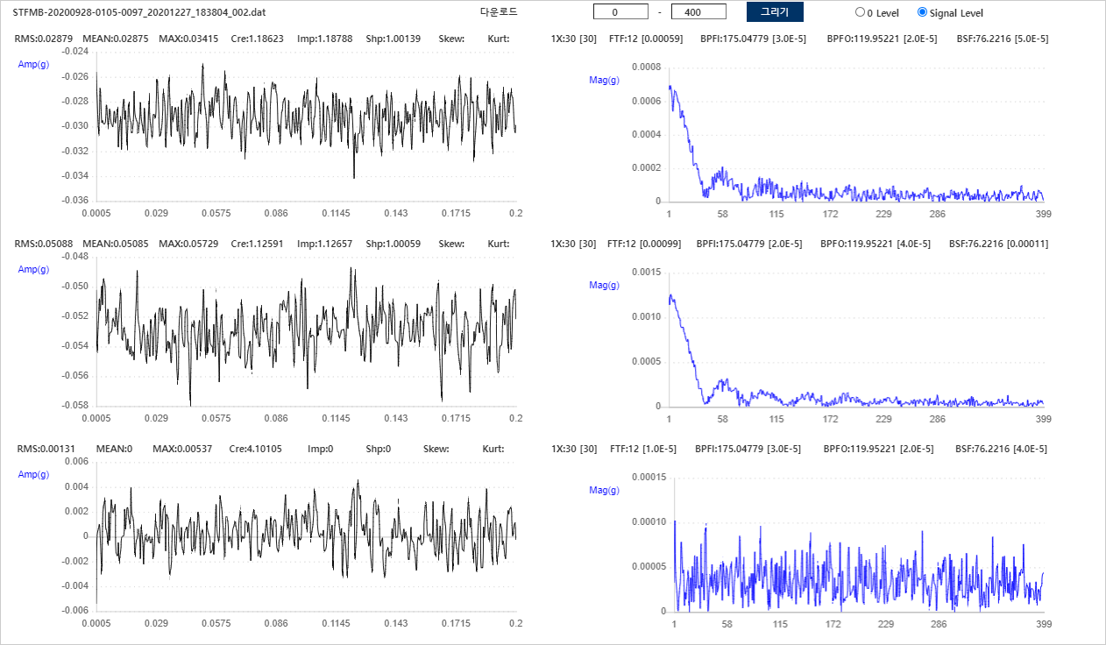
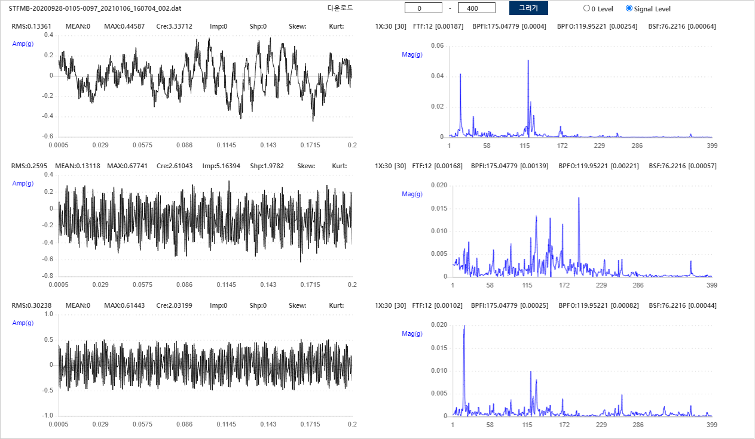
대전 도시철도공사 : 모터 센서 데이터
1. 모터 센서 데이터
1. 진동 센서
1.1. 센서 종류 : 축정렬 불량 30kW #1-1
: STFMB-20200928-0105-0097
(시청역, B공조실(종점) R-PAHU-03S 승강장 급기)
수집 | 정제 | 라벨링 | 데이터
STFMB-20200928-0105-0097_20210106_160704_002.dat | 정상 (동작) | STFMB-20200928-0105-0097_20210106_160704_002.csv
STFMB-20200928-0105-0097_20201227_183804_002.dat | 비정상 (비동작) | STFMB-20200928-0105-0097_20201227_183804_002.csv
Copyright(C) 2015~ SC Solution Co., Ltd.
All Rights Reserved

Slide 2
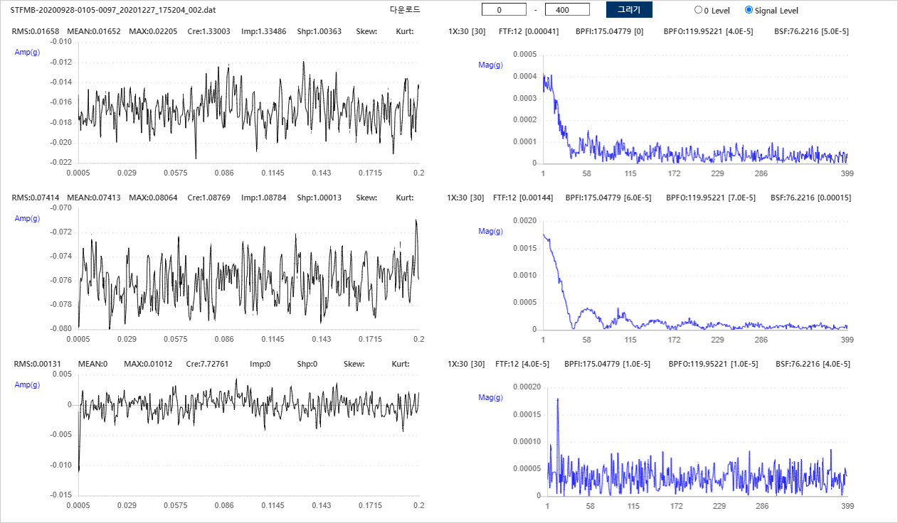
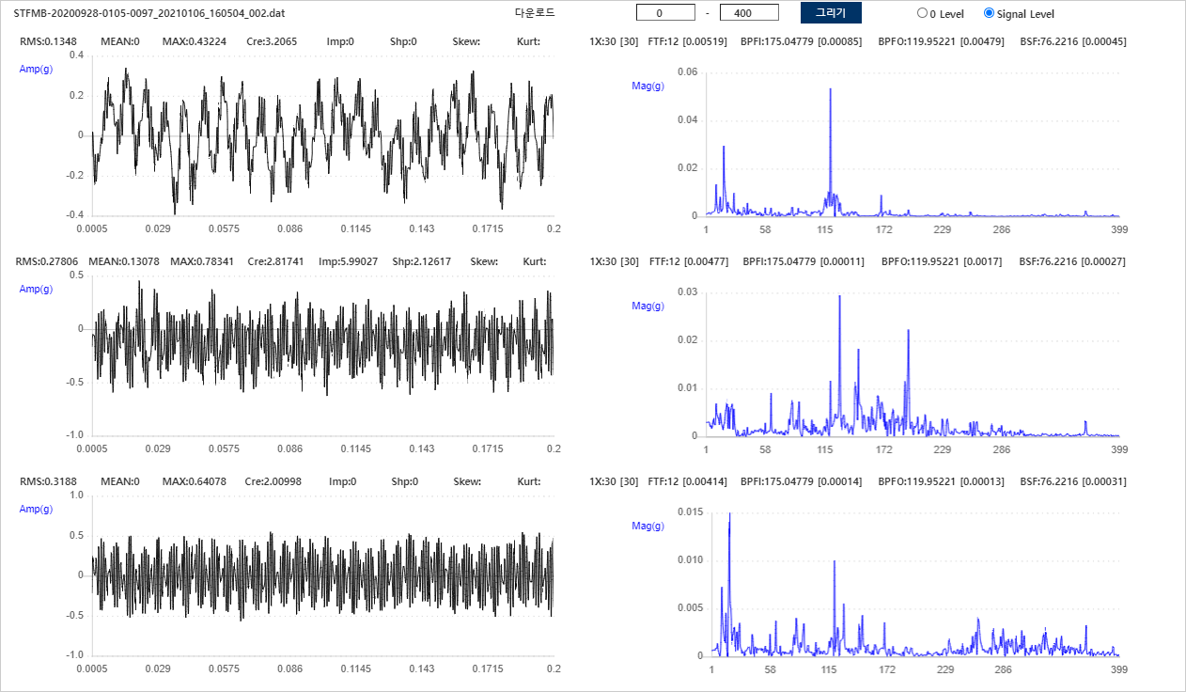
대전 도시철도공사 : 모터 센서 데이터
1. 모터 센서 데이터
1. 진동 센서
1.1. 센서 종류 : 축정렬 불량 30kW #1-2
: STFMB-20200928-0105-0097
(시청역, B공조실(종점) R-PAHU-03S 승강장 급기)
수집 | 정제 | 라벨링 | 데이터
STFMB-20200928-0105-0097_20210106_160504_002.dat | 정상 (동작) | STFMB-20200928-0105-0097_20210106_160504_002.csv
STFMB-20200928-0105-0097_20201227_175204_002.dat | 비정상 (비동작) | STFMB-20200928-0105-0097_20201227_175204_002.csv
Copyright(C) 2015~ SC Solution Co., Ltd.
All Rights Reserved

Slide 3
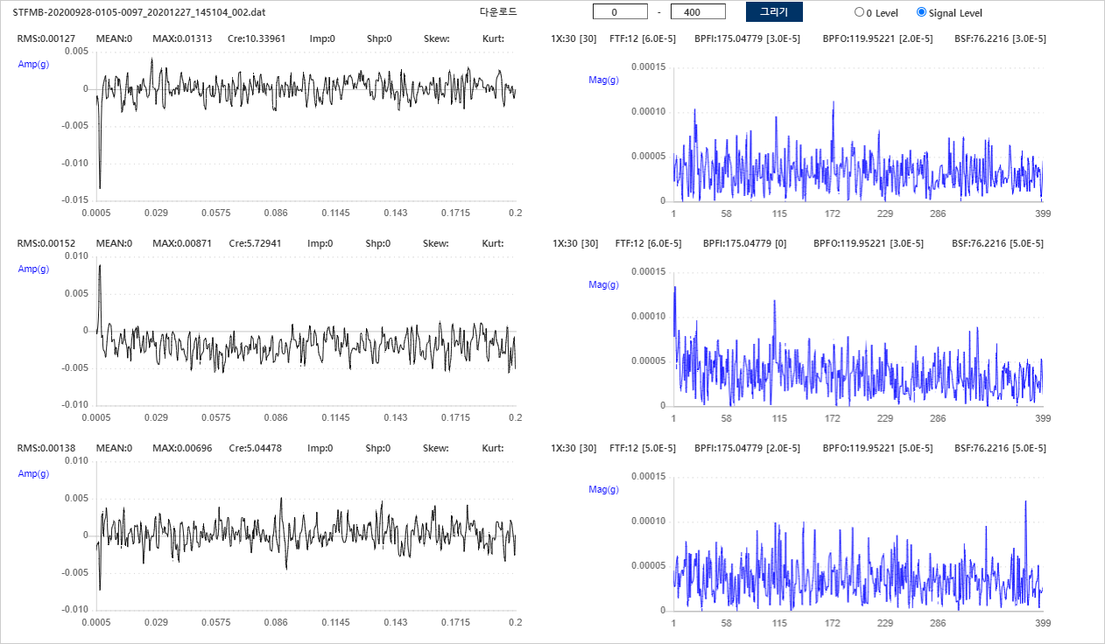
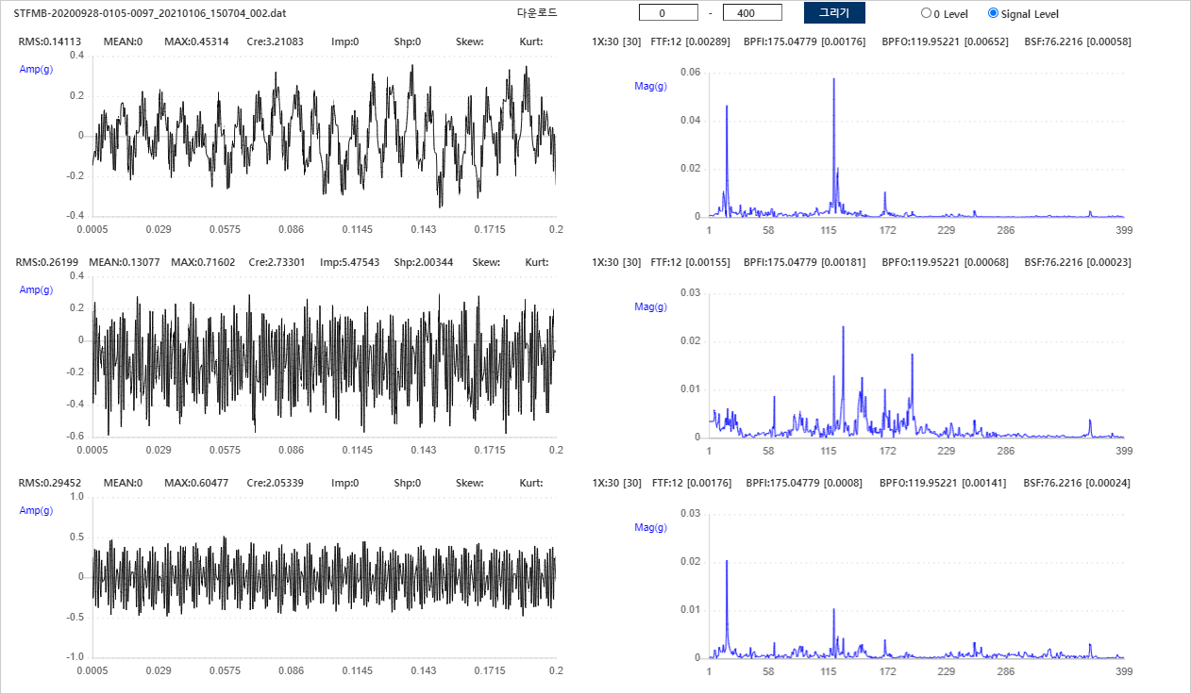
대전 도시철도공사 : 모터 센서 데이터
1. 모터 센서 데이터
1. 진동 센서
1.1. 센서 종류 : 축정렬 불량 30kW #1-3
: STFMB-20200928-0105-0097
(시청역, B공조실(종점) R-PAHU-03S 승강장 급기)
수집 | 정제 | 라벨링 | 데이터
STFMB-20200928-0105-0097_20210106_150704_002.dat | 정상 (동작) | STFMB-20200928-0105-0097_20210106_150704_002.csv
STFMB-20200928-0105-0097_20201227_145104_002.dat | 비정상 (비동작) | STFMB-20200928-0105-0097_20201227_145104_002.csv
Copyright(C) 2015~ SC Solution Co., Ltd.
All Rights Reserved

Slide 4
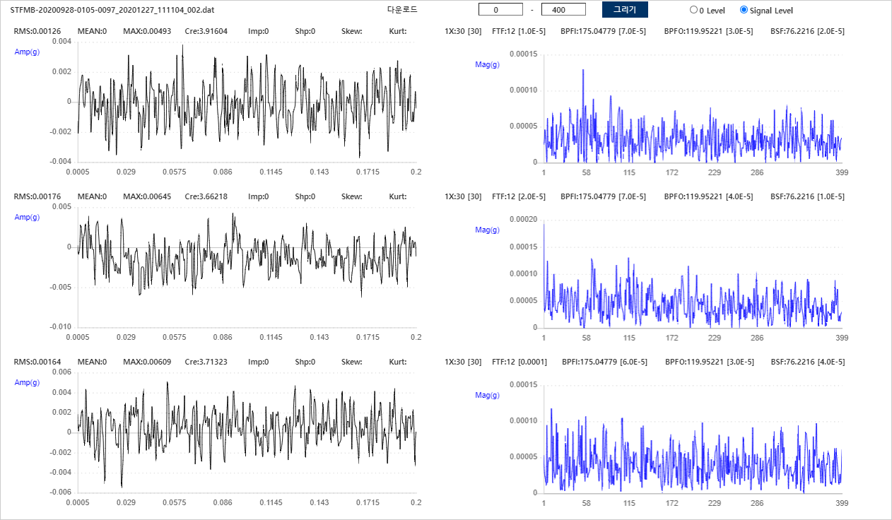
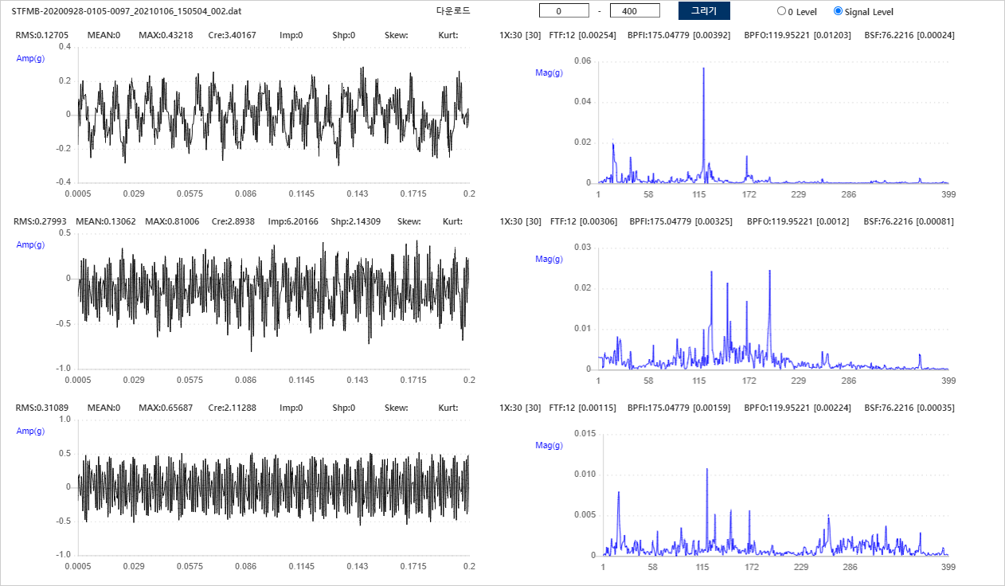
대전 도시철도공사 : 모터 센서 데이터
1. 모터 센서 데이터
1. 진동 센서
1.1. 센서 종류 : 축정렬 불량 30kW #1-4
: STFMB-20200928-0105-0097
(시청역, B공조실(종점) R-PAHU-03S 승강장 급기)
수집 | 정제 | 라벨링 | 데이터
STFMB-20200928-0105-0097_20210106_150504_002.dat | 정상 (동작) | STFMB-20200928-0105-0097_20210106_150504_002.csv
STFMB-20200928-0105-0097_20201227_111104_002.dat | 비정상 (비동작) | STFMB-20200928-0105-0097_20201227_111104_002.csv
Copyright(C) 2015~ SC Solution Co., Ltd.
All Rights Reserved

Slide 5
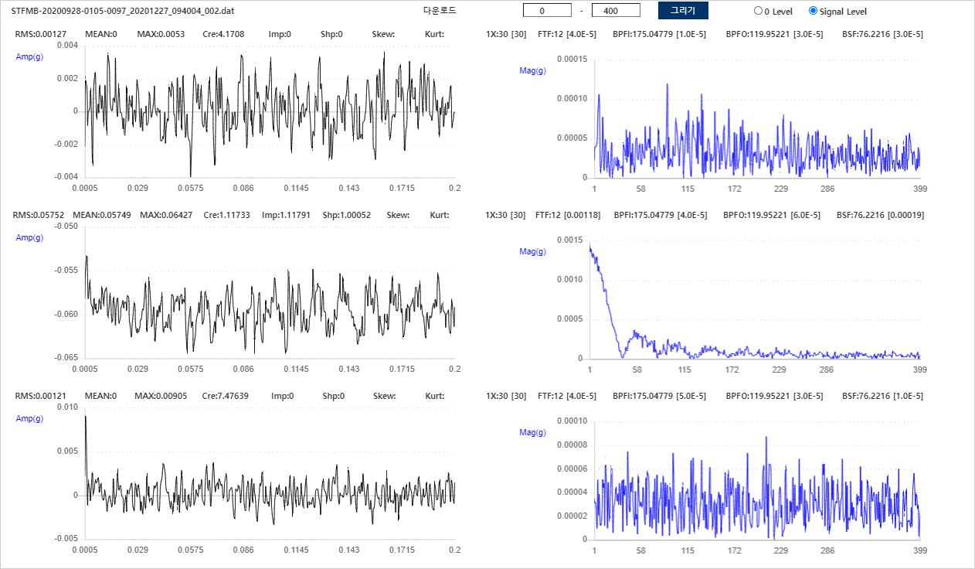
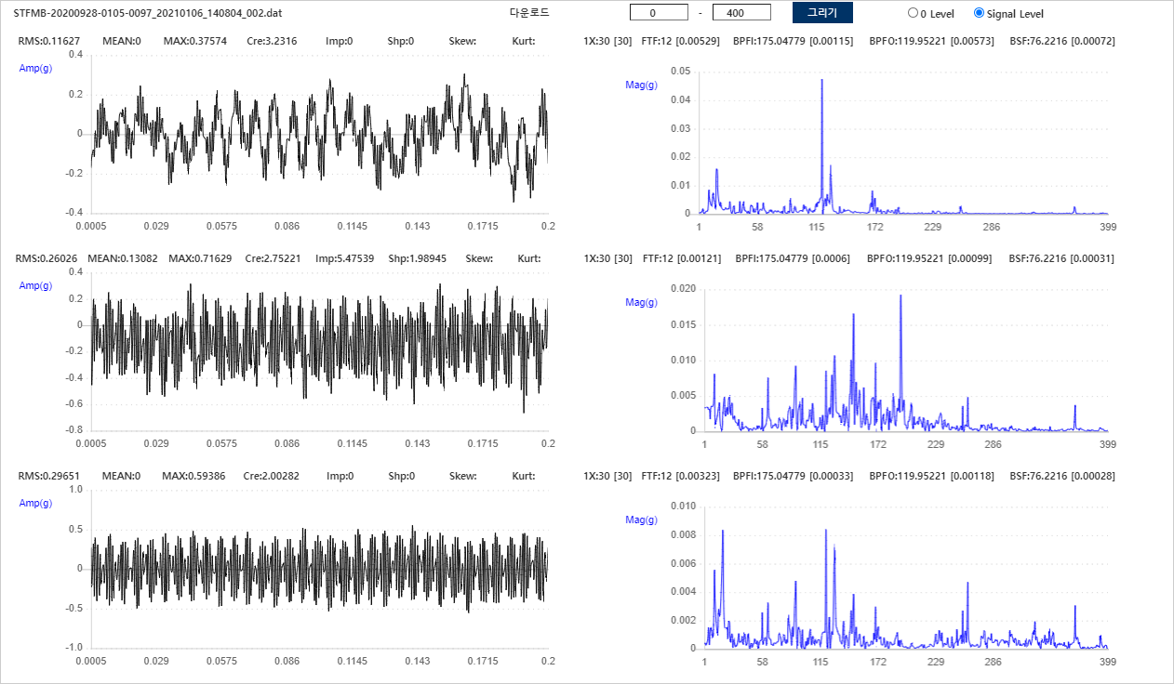
대전 도시철도공사 : 모터 센서 데이터
1. 모터 센서 데이터
1. 진동 센서
1.1. 센서 종류 : 축정렬 불량 30kW #1-5
: STFMB-20200928-0105-0097
(시청역, B공조실(종점) R-PAHU-03S 승강장 급기)
수집 | 정제 | 라벨링 | 데이터
STFMB-20200928-0105-0097_20210106_140804_002.dat | 정상 (동작) | STFMB-20200928-0105-0097_20210106_140804_002.csv
STFMB-20200928-0105-0097_20201227_094004_002.dat | 비정상 (비동작) | STFMB-20200928-0105-0097_20201227_094004_002.csv
Copyright(C) 2015~ SC Solution Co., Ltd.
All Rights Reserved

Slide 6
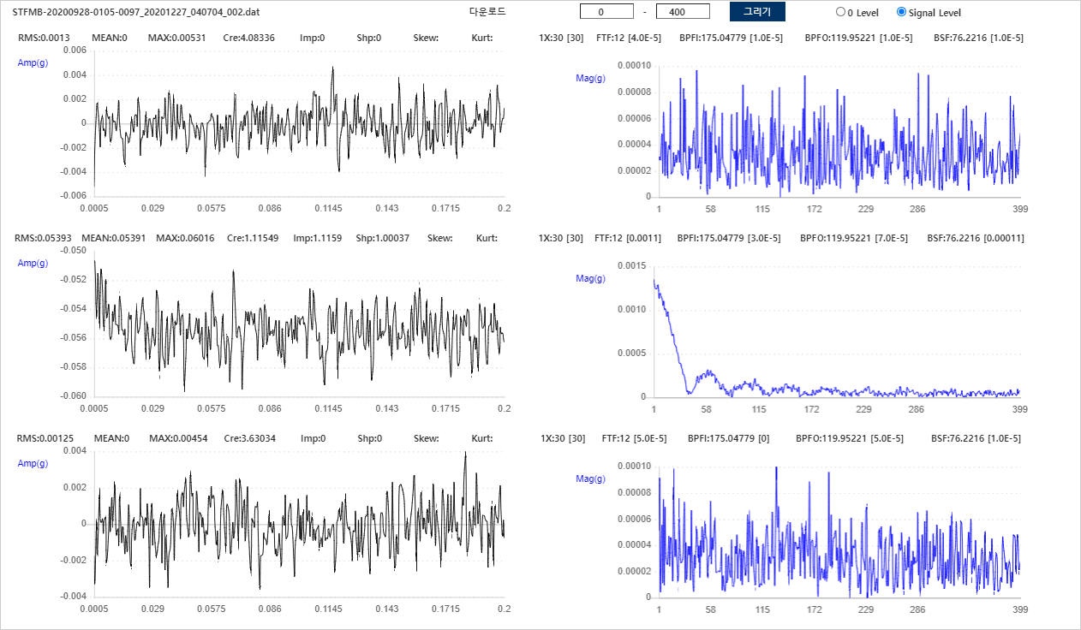
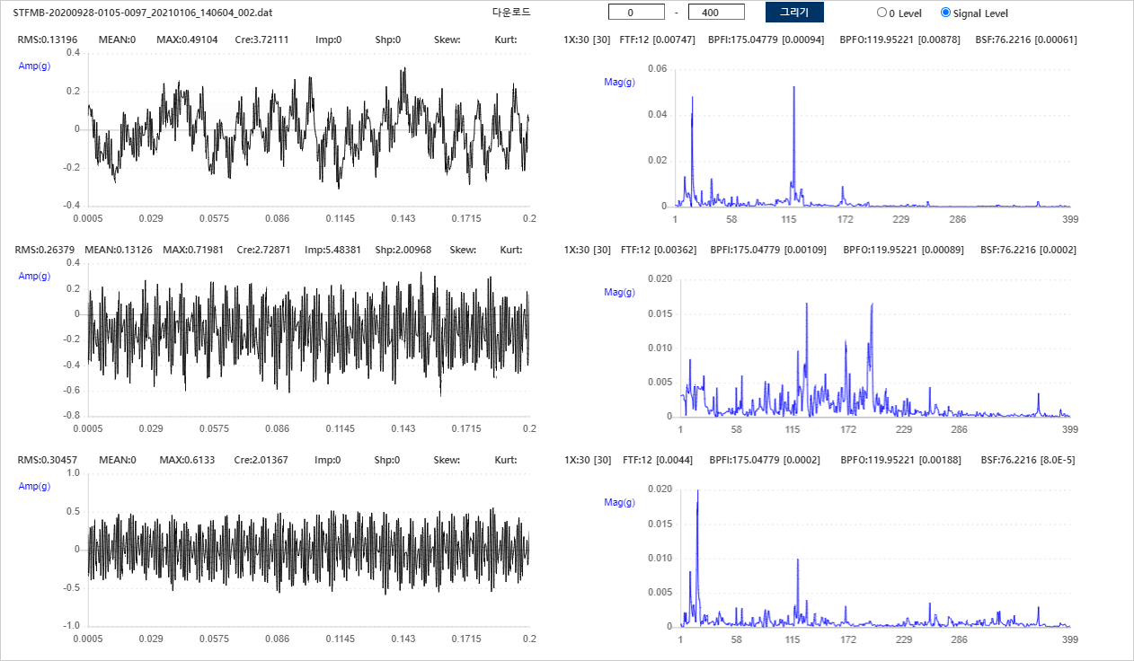
대전 도시철도공사 : 모터 센서 데이터
1. 모터 센서 데이터
1. 진동 센서
1.1. 센서 종류 : 축정렬 불량 30kW #1-6
: STFMB-20200928-0105-0097
(시청역, B공조실(종점) R-PAHU-03S 승강장 급기)
수집 | 정제 | 라벨링 | 데이터
STFMB-20200928-0105-0097_20210106_140604_002.dat | 정상 (동작) | STFMB-20200928-0105-0097_20210106_140604_002.csv
STFMB-20200928-0105-0097_20201227_040704_002.dat | 비정상 (비동작) | STFMB-20200928-0105-0097_20201227_040704_002.csv
Copyright(C) 2015~ SC Solution Co., Ltd.
All Rights Reserved

